Slide 2
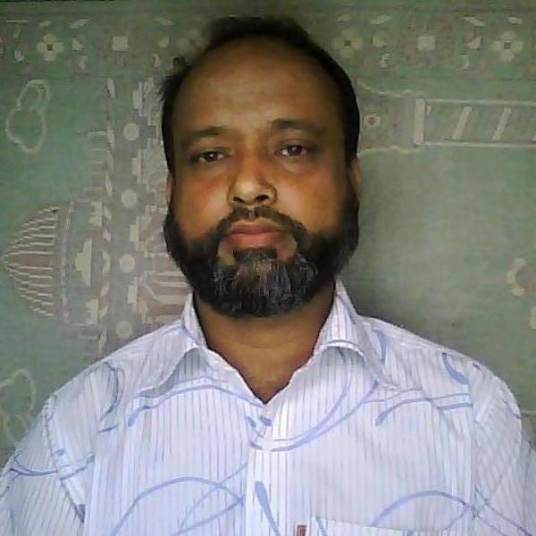
পরিচিতি
আবু নাছির মোঃ নুরুল্লা
প্রভাষক, তথ্য ও যোগাযোগ প্রযুক্তি
সোমপাড়া কলেজ
চাটখিল, নোয়াখালী।
মোবাইলঃ 01818606446
ই-মেইলঃ amdnurulla@gmail.com

Slide 3
পাঠ পরিচিতি
শ্রেণি : একাদশ ও দ্বাদশ
বিষয় : তথ্য ও যোগাযোগ প্রযুক্তি
পাঠ শিরোনাম: ১ম অধ্যায়- বিশ্বগ্রামের
সংশ্লিষ্ট উপাদানসমূহ ও বৈশিষ্ট্য- ২য় অংশ
সময় : ৫০ মিনিট

Slide 4
ছবিগুলো দেখি……

Slide 5
ছবিগুলো দেখি……

Slide 6
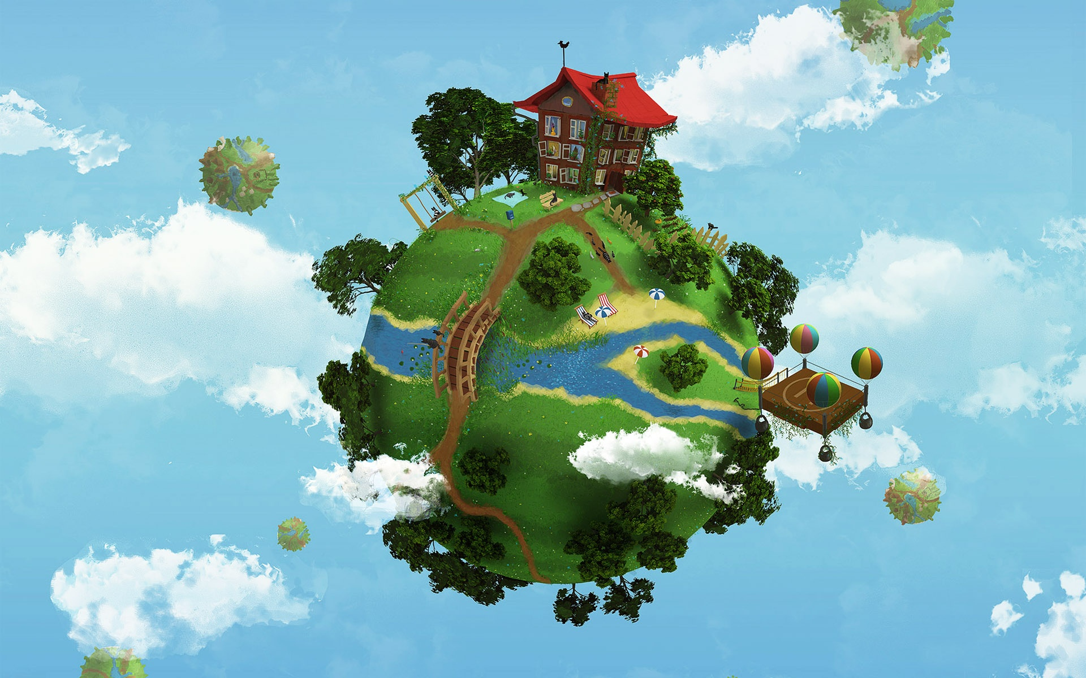
ছেলেটি কি খুজছে ? ? ?
ওর গ্রামের বাড়ী ??????
ওর গ্রামের নাম কী ??????
সমগ্র বিশ্ব

Slide 7
আমাদের আজকের পাঠ-
বিশ্বগ্রামের ধারণা সংশ্লিষ্ট প্রধান উপাদানগুলোর নাম ও বৈশিষ্ট্য।

Slide 8
শিখনফল
এই পাঠ শেষে শিক্ষার্থীরা...
১. বিশ্বগ্রামের ধারণা সংশ্লিষ্ট প্রধান উপাদানগুলোর নাম বলতে পারবে ।
২. বিশ্বগ্রামের ধারণা সংশ্লিষ্ট প্রধান উপাদানগুলোর বৈশিষ্ট্য ব্যাখ্যা করতে পারবে ।

Slide 9
তথ্য ও যোগাযোগ প্রযুক্তির মাধ্যমে বিভিন্ন ক্ষেত্রের ব্যাপক উন্নয়ন এখন বিশ্বের সকল প্রান্তের মানুষকে পরস্পরের কাছাকাছি নিয়ে এসেছে।
এগুলোর মধ্যে উল্লেখযোগ্য কিছু ক্ষেত্র হল-

Slide 10
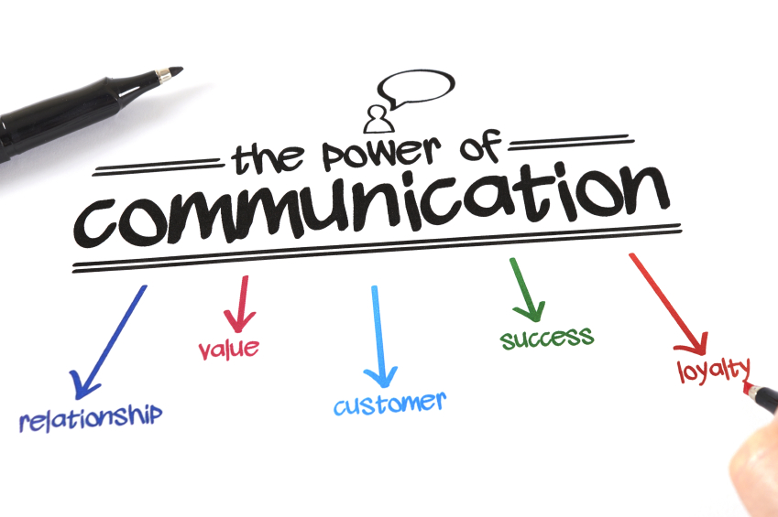

Slide 11
যে প্রযুক্তি ব্যবহার করে দূরবর্তী স্থানে অবস্থিত বিভিন্ন ব্যক্তিবর্গ পরস্পরের সাথে কম খরচে, দ্রুতগতিতে, যোগাযোগ করতে পারে, তাকে যোগাযোগ প্রযুক্তি বলা হয়।

Slide 12
চিঠির সর্বাধুনিক রুপ হচ্ছে : ই-মেইল
চিঠির ডিজিটাল সংস্করণ।

Slide 13
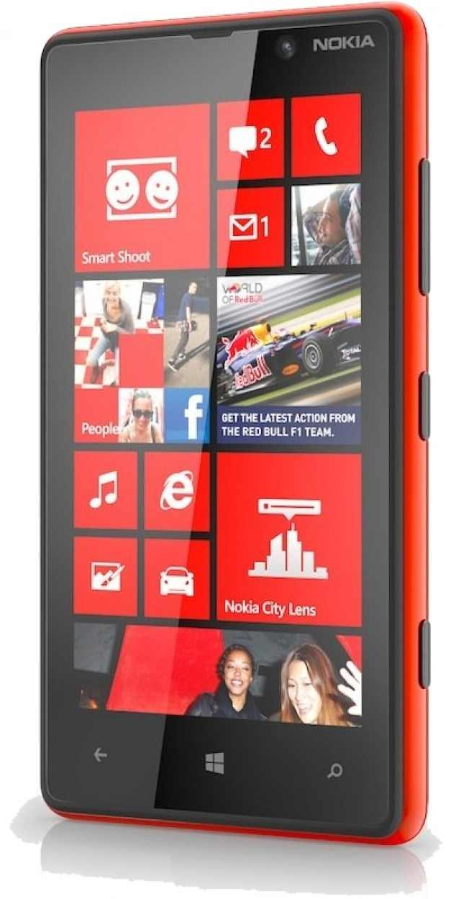
‌যোগাযোগের আরেকটি সহজ মাধ্যম হলো মোবাইল ফোন।
মোবাইল ফোনের মাধ্যমে যেকোনো স্থানে বসেই যে কোন ব্যক্তির সাথে তাৎক্ষণিক যোগাযোগ করা যায়।

Slide 14
অডিও এবং ভিডিও কনফারেন্সিং এর মাধ্যমে বিশ্বের যে কোন প্রান্ত থেকে পরস্পরের সাথে সরাসরি যোগাযোগ করতে পারছে।
অর্থাৎ যোগাযোগের জন্য বিশ্বটাই একটি গ্রামে পরিনত হয়েছে।

Slide 16
মুক্ত পেশাজীবি
ফ্রিল্যান্সিং
আউটসোর্সিং
কর্মসংস্থানের নতুন দার উন্মোচন করেছে।
দেশে বসে বৈদেশিক মুদ্রা উপার্জন করা যায়।

Slide 18
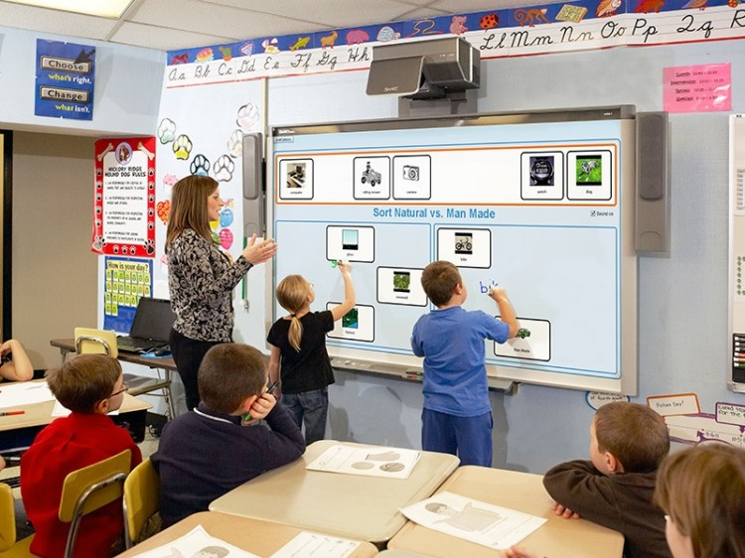
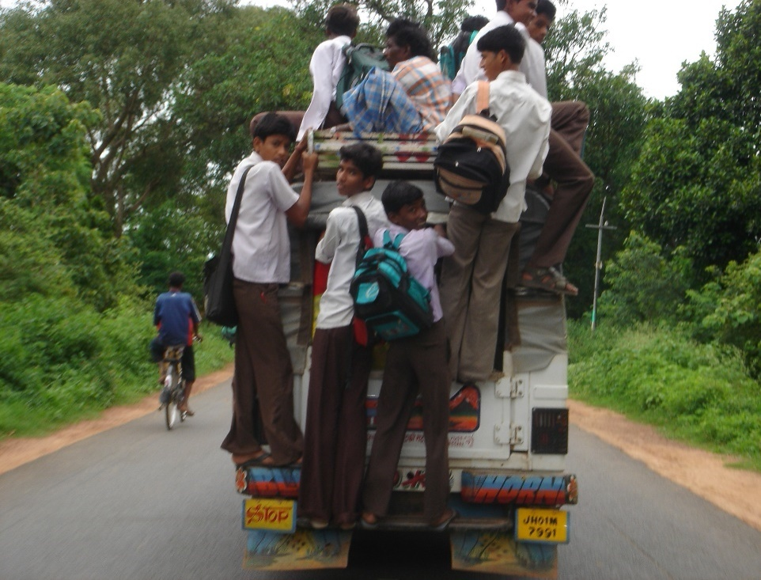
বিশ্বগ্রামের ধারনায়
পৃথিবীতে শিক্ষার আদি ধ্যান ধারণার ব্যাপক পরিবর্তন সাধিত হয়েছে।
শিক্ষা গ্রহনের জন্য কোন শিক্ষার্থীকে
গ্রাম থেকে শহরে কিংবা একদেশ থেকে অন্য দেশে যেতে হবে না।

Slide 19
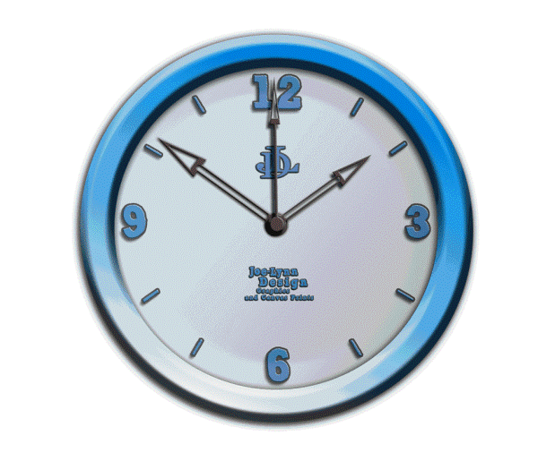
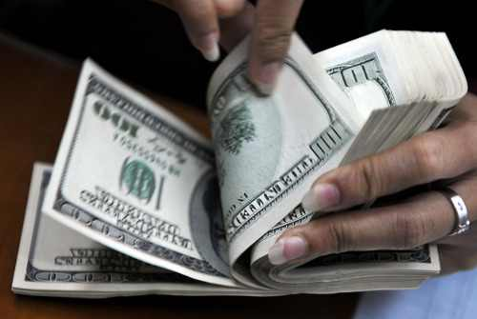
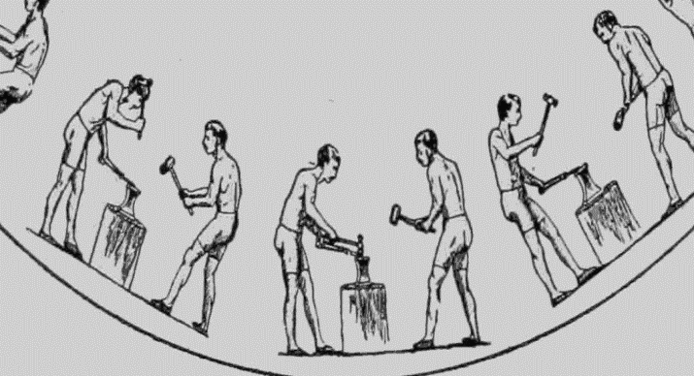
এতে সাশ্রয় হবে-
সময়
অর্থ
পরিশ্রম

Slide 20
শিক্ষক
শিক্ষার্থীরা
ফলাফলের জন্য
ঘরে বসেই শিক্ষা দান করবেন।
ঘরে বসেই শিক্ষা গ্রহন ও পরীক্ষায় অংশগ্রহণ করবে।
শিক্ষর্থীদেরকে যেতে হবে না নির্দিষ্ট গন্তব্যে।

Slide 22
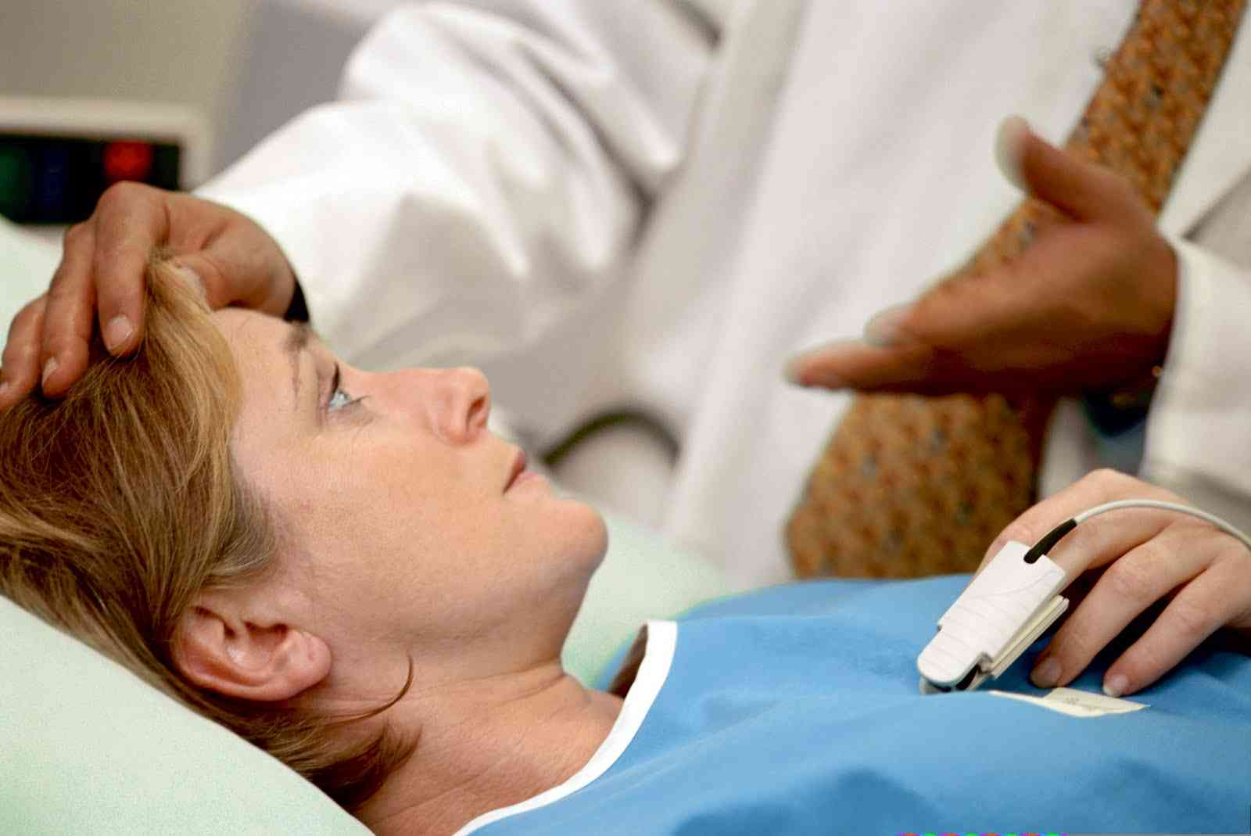
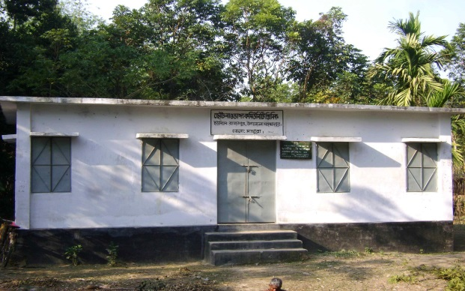
চিকিৎসা মানেই-
ডাক্তার
রোগী
চিকিৎসালয়

Slide 23
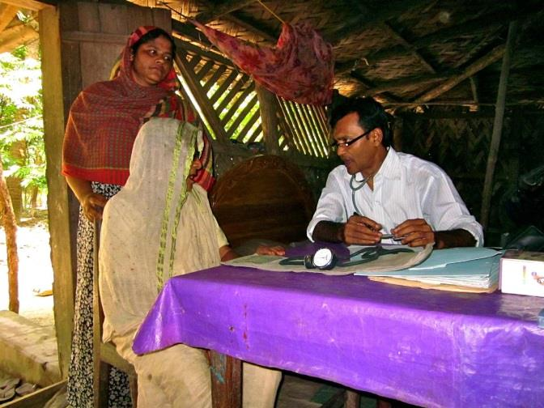
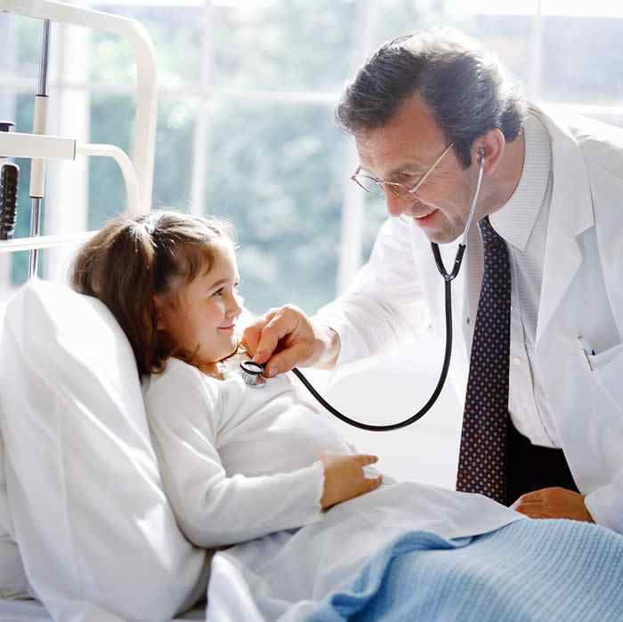
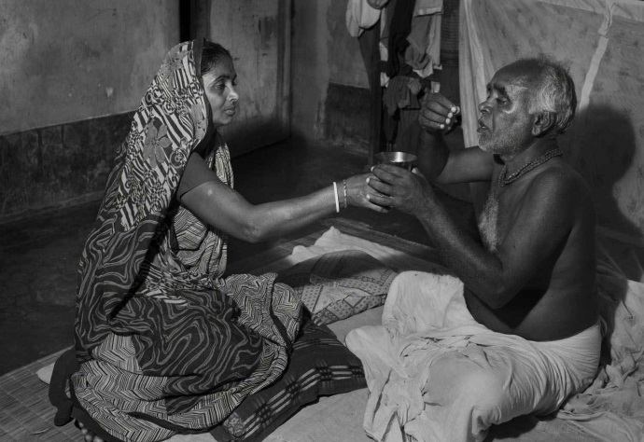
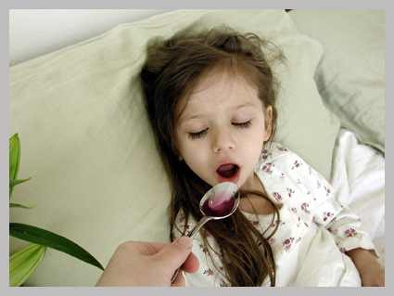
ডাক্তার মানেই
অজপাড়াগায়ের
কিংবা
নিউইয়র্কের
রোগীও হতে পারে,
অজপাড়াগায়ের
কিংবা
নিউইয়র্কের।

Slide 24
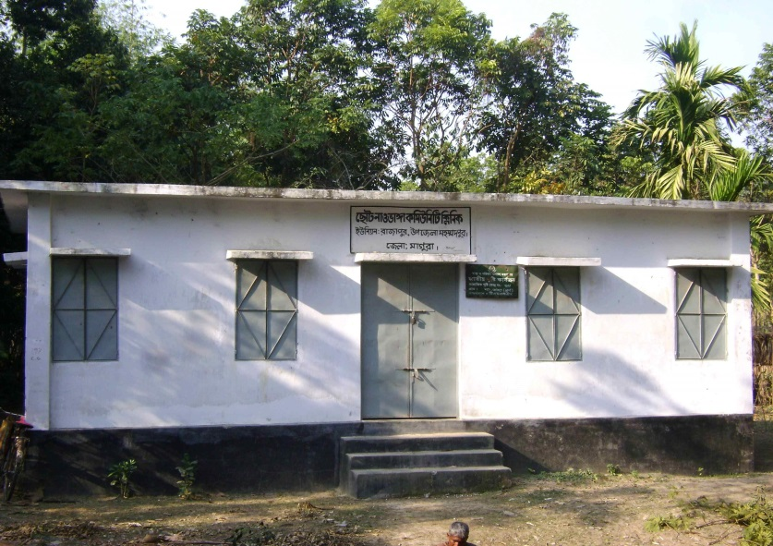
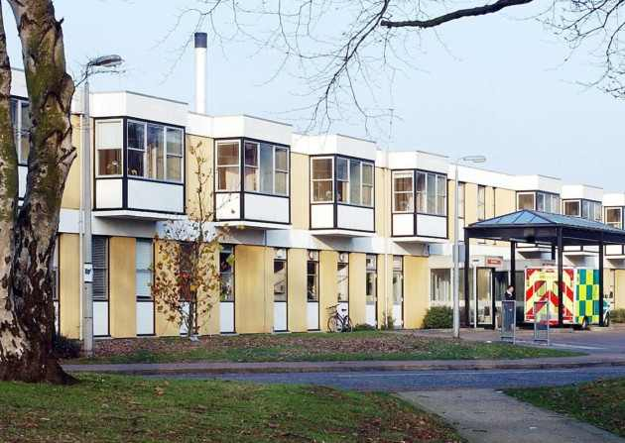
চিকিৎসালয়
অজপাড়াগায়ের কমিউনিটি ক্লিনিক
কিংবা
সিঙ্গাপুরের কিং এ্যালিজাবেথ হসপিটাল
যে কোনটাই হতে পারে।

Slide 25
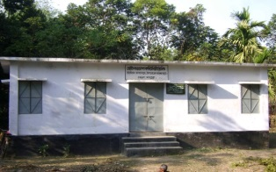
ডাক্তার
রোগী
চিকিৎসালয়
যাই হোক রোগীকে চিকিৎসালয়ে ডাক্তারের কাছে যেতেই হবে
ধারণাগত বিশ্বগ্রামের ফলে চিকিৎসার এই ধারণার বা পদ্ধতির ব্যাপক পরিবর্তন হয়েছে

Slide 26
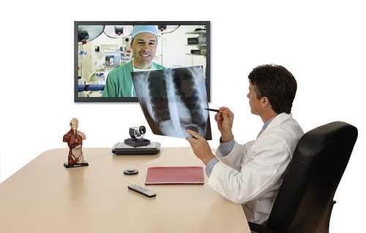
বর্তমানে চিকিৎসাসেবা প্রদান বা গ্রহনের জন্য
কোন ডাক্তার বা রোগীকে এখন আর গ্রাম থেকে শহরে কিংবা এক দেশ থেকে অন্য দেশে যেতে হচ্ছে না।
বিশ্বের যে কোন স্থানে বসেই
যে কোন চিকিৎসকের সেবা গ্রহণ সম্ভব ।

Slide 27
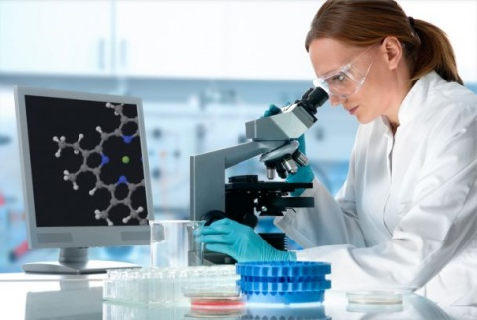

Slide 28
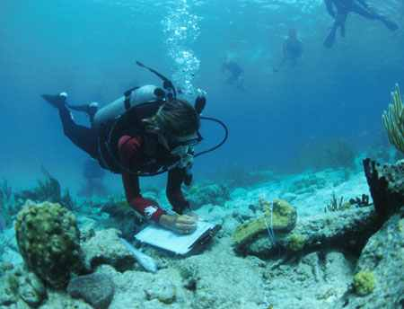
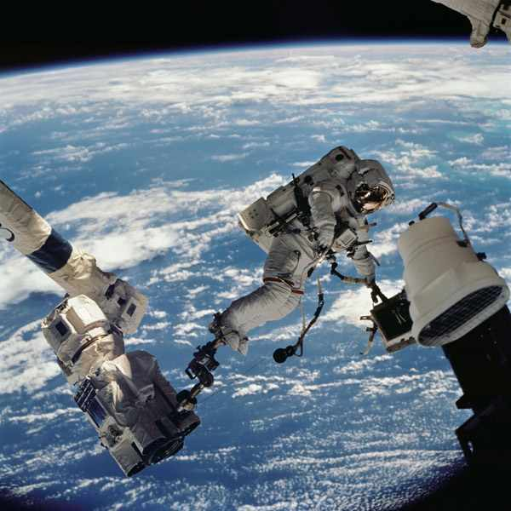
বিচরণ
গভীর সমুদ্রে
কিংবা
দূর মহাকাশে

Slide 29
ধারণাগত বিশ্বগ্রাম বা বর্তমানে বিশ্বগ্রামে পরিবর্তিত হওয়া পৃথিবীতে গবেষণার এই ধারণার বা পদ্ধতির ব্যাপক না হলেও অনেক পরিবর্তন এনেছে।

Slide 30
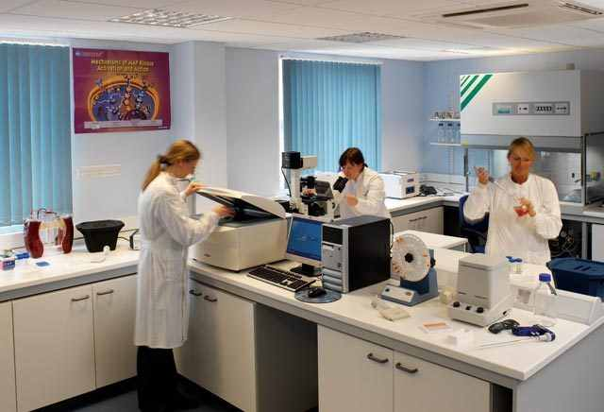
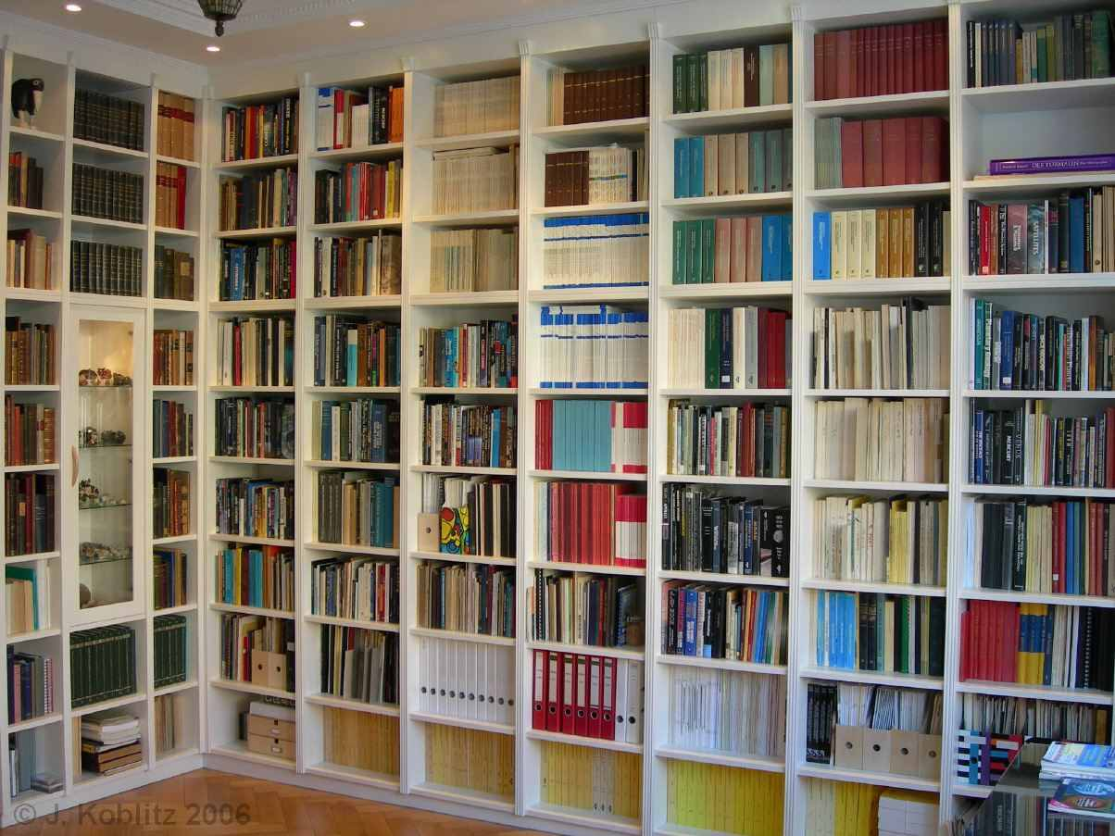
তথ্য নিয়ে গবেষণার জন্য গবেষককে ছুটতে হচ্ছেনা
বড় কোনো গবেষণা কেন্দ্রে
বা
বড় কোনো লাইব্রেরিতে।

Slide 31
তথ্য নিয়ে গবেষণার জন্য গবেষককে ছুটতে হচ্ছে না
এক দেশ থেকে অন্য দেশে।
তথ্য ও যোগাযোগ প্রযুক্তির কল্যাণে ঘরে বসেই আমরা সকল তথ্য সংগ্রহ করতে পারি।

Slide 32
একক কাজ
ইন্টারনেট-এর মাধ্যমে কর্মসংস্থানের সুযোগকে কী বলে?
ক. ই-মার্কেটিং
খ. ই-কমার্স
ক. ই-মার্কেটিং
খ. ই-কমার্স
গ. আউটসোর্সিং
গ. আউটসোর্সিং
ঘ. ই-বিজনেস
ঘ. ই-বিজনেস

Slide 33
"যোগাযোগের জন্য বিশ্বটাই একটি গ্রামে পরিনত হয়েছে” এর স্বপক্ষে তোমাদের মতামত উপস্থাপন কর
তথ্য প্রযুক্তির বিকাশের পর কর্মক্ষেত্রে কী কী পরিবর্তন দেখা দিয়েছে।

Slide 34
মূল্যায়ন
১. বিশ্বগ্রামের ধারণা সংশ্লিষ্ট প্রধান উপাদানগুলোর নাম লেখ।
২.টেলিমেডিসিন কী?
৩.আউটসোর্সিং কী?
৪.ই-লার্নিং কী?

Slide 35
তথ্য প্রযুক্তির ব্যবহার, ধারণাগত বিশ্বগ্রাম বা বর্তমানে বিশ্বগ্রামে পরিবর্তিত হওয়া পৃথিবীতে ব্যাপক না হলেও অনেক পরিবর্তন এনেছে, ব্যাখ্যা কর।

Slide 36
ধন্যবাদ

